Slide 1


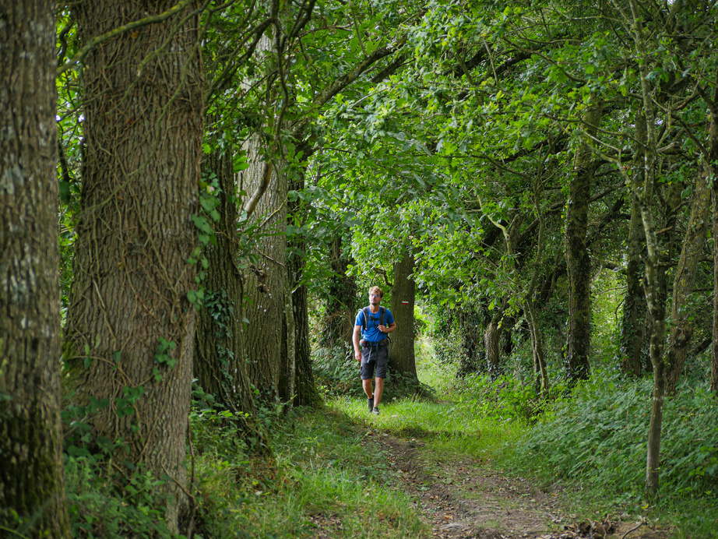


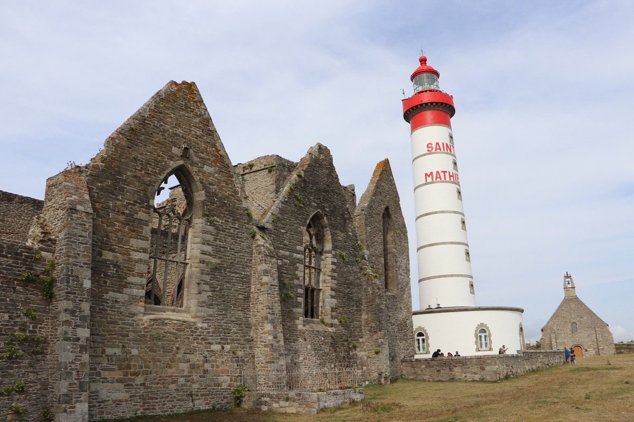
INCLUSION
La randonnée pour lutter contre toutes les formes de précarité et de fragilité
Aline Rivet
FFRandonnée Yvelines
François Cuvelier
Vice-président de l’ALEFPA

Slide 2




CDRP 78 - CHEMINS D’YVELINES
En 2023, Bernard OLLIVIER crée « SEUIL »
Prise en charge des jeunes confiés par l’ETAT
Binôme : Educateur + 1 enfant âgé entre 15 et 18 ans
Marche : environ 25 km/jour pendant 3 mois
Objectif : insertion dans la société
En 2026, Le Conseil Départemental des Yvelines « Les Chemins d’Yvelines »
7000 enfants sont inscrits dans le dispositif A.S.E (Aide Sociale à l’Enfance)
3 partenaires
Conseil Départemental des Yvelines
Association « Parrains par mille »
CDRP 78

Slide 3
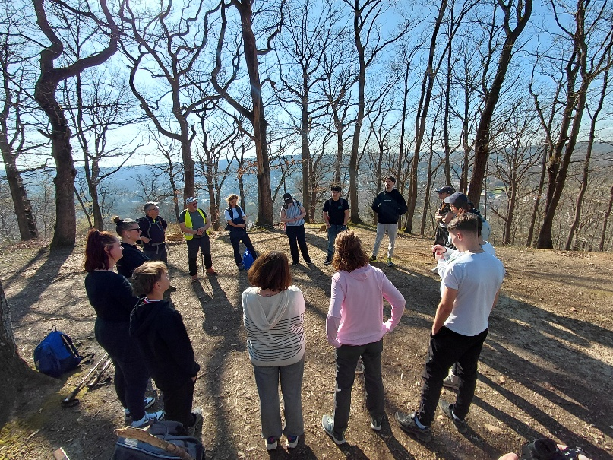
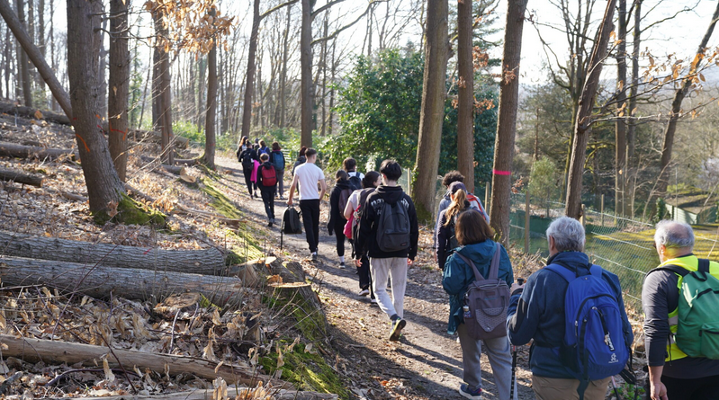
CDRP 78 - CHEMINS D’YVELINES
EXPERIMENTATION
Randonnée d’une journée/mois, pendant 6 mois - Journée test 4/03/26 – PNR Chevreuse
3 groupes de 20 personnes
Educateurs, jeunes de 12 à 18 ans, « Parrains pour mille » + CDRP 78 + clubs de proximité
ITINERANCE
3-5 jours avec hébergements
Binôme avec les jeunes volontaires + professionnels de l’enfance, formés par le CDRP 78
Cheminements définis par le CDRP 78

